Slide 1

Desarrollo de sistemas.

Slide 2
INTRODUCCIÓN.
Durante los últimos años el desarrollo de sistemas de información constituyen uno de los principales ámbitos de estudio en el área de organización de empresas. El entorno donde las compañías desarrollan sus actividades se vuelve cada vez más complejo.
La creciente globalización… y la reducción de los ciclos de vida de los productos originan que la información se convierta en un elemento clave para la gestión, así como para la supervivencia y crecimiento de la organización empresarial.

Slide 3
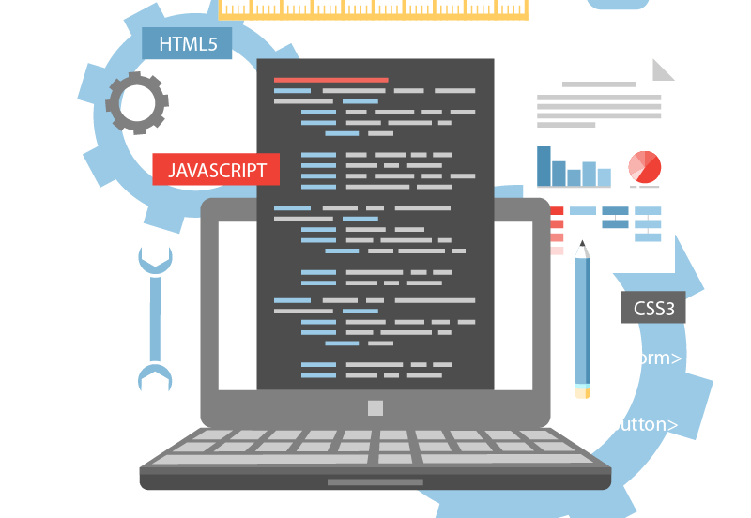

Conceptos básicos de desarrollo de sistemas
El desarrollo de un sistema de información puede iniciarse al existir problemas con el sistema actual, incorporar nuevas oportunidades de negocio, aumentar la competencia, hacer uso más eficiente de la información o por crecimiento en la organización.

Slide 4
El ciclo de vida del desarrollo de sistemas
6
Investigación preliminar.
2. Determinación de requerimientos.
3. Desarrollo de sistema prototipo.
La finalidad de la investigación preliminar evalúa las solicitudes de los proyectos.
1
5
En esta etapa se trata de reunir todas las necesidades de información que tienen las personas que piden la realización del sistema.
2
4
3
Es la función de sistema final.

Slide 5
El ciclo de vida del desarrollo de sistemas
6
4. Diseño de sistema.
5. Desarrollo de software.
6. Prueba de los sistemas.
1
5
Elemento que cumple lo requerimiento del sistema.
Los desarrollos del software pueden instalar o modificar.
2
4
Forma experimental para el correcto funcionamiento del sistema.
3

Slide 6
Metodología para el Desarrollo de Sistemas de Información.
Objetivos:
Definir actividades a llevarse a cabo en un Proyecto de S.I.
Unificar criterios en la organización para el desarrollo de S.I.
Proporcionar puntos de control y revisión
Asegurar la uniformidad y calidad tanto del desarrollo como del sistema en sí.
Satisfacer las necesidades de los usuarios del sistema.

Slide 7
Retos en el desarrollo de sistemas de información:
1
El reto estratégico de los negocios.
2
El reto de la globalización..
3
El reto de la arquitectura de la información.
4
El reto de la inversión en los sistemas de información.
5
El reto de la responsabilidad y control.

Slide 8

las principales causas que originan el fracaso de los desarrollos de sistemas de información:
Falta de alineación entre los sistemas de información y la estrategia empresarial.
Escaso apoyo de la administración.
Mala identificación de las necesidades de información.
Escasa involucración o influencia del usuario final.
Nula formación del personal.

Slide 9
CONCLUSIÓN.
El proceso de desarrollo de los sistemas de información afectará en gran medida al éxito o fracaso de la organización; las organizaciones tendrán que adecuar los sistemas de información a sus recursos de capital y las necesidades de la organización.
Los sistemas de información constituyen uno de los aspectos estratégicos claves para el buen hacer de la empresa. Para ello es necesario que la totalidad de la organización esté concienciada de su utilidad, tanto por parte de la alta dirección, la cual ha de tenerlos en cuenta a la hora de realizar el proceso de planificación estratégica de la empresa, como por parte de los distintos usuarios de la empresa.

